Slide 1
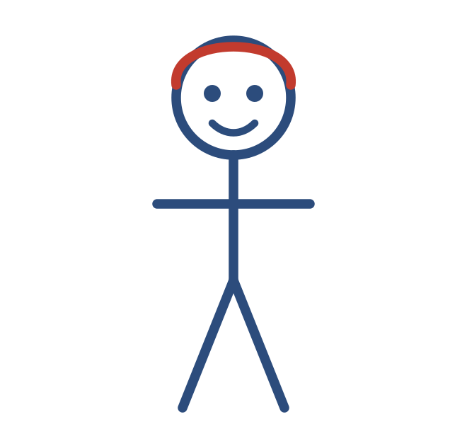
Y7 · L15 人体部位
Lesson 8 · 第十五课 人体部位
LESSON 8 OF 8 · Y7 UNIT 5 · 轻松学中文 1
写
写一段·你自己
Read a description, then write your own
Year 7 Chinese
50 分钟
Mixed
课本 练习册 p.167–169
Lesson 8 of 8 · 毛小红 · 写一段
轻松学中文 Book 1 · Unit 5 · 课本 练习册 p.166–169

Slide 2
Y7 · L15 人体部位
Review · 找十二个词 · 0–4 min
6×6 的字格 — 圈出十二个词，再写下来
1
里面有这一课的部位词：眼睛 耳朵 嘴巴 腿 鼻子 头发
2
也有第十三、十四课的：校服 外套 衬衫 粉红色 牛仔裤
3
还有两个单字形容词：长 和 短
!
四分钟考完整个单元。Solo, then answers on screen.
Lesson 8 of 8 · 毛小红 · 写一段
轻松学中文 Book 1 · Unit 5 · 课本 练习册 p.166–169

Slide 3
Y7 · L15 人体部位
Review · 改错 · 4–8 min
1
这四个错，考试上每一个都会出现。
2
写在小白板上，一次一句，一起举起来。
她长得大大的眼睛。
→
她有大大的眼睛。
我的头发很长也很短。
→
我的头发不长也不短。
他有大大眼睛。
→
他有大大的眼睛。
你穿什么校服？→ 是白色的衬衫。
→
我穿白色的衬衫。
Lesson 8 of 8 · 毛小红 · 写一段
轻松学中文 Book 1 · Unit 5 · 课本 练习册 p.166–169

Slide 4
Y7 · L15 人体部位
Learning Intention · 8–10 min
今天我们学 · Learning Intention
我们读一整段描写一个人的话，然后写一段关于自己的。
我会 · Success Criteria
1
我读得懂一段描写，会做对错题I can read a passage about a person and answer true/false
2
我会写四句以上 — 高矮、部位、头发、衣服I can write four or more sentences describing myself
3
我会把打乱的词排成句子I can put jumbled words back into the right order
Lesson 8 of 8 · 毛小红 · 写一段
轻松学中文 Book 1 · Unit 5 · 课本 练习册 p.166–169

Slide 5
Y7 · L15 人体部位
I Do · 阅读 · 毛小红
老师读 → 全班齐读 → 自己默读，手里拿笔
Máo Xiǎohóng jīnnián shí'èr suì, shì Zhōngguó rén.
毛小红今年十二岁，是中国人。
Tā yǒu dà yǎnjing, xiǎo bízi hé dà ěrduo. Tā de tóufa shì hēisè de, hěn duǎn.
她有大眼睛、小鼻子和大耳朵。她的头发是黑色的，很短。
Tā měitiān chuān xiàofú shàngxué. Tā jīntiān chuān bái chènshān hé lán duǎnqún.
她每天穿校服上学。她今天穿白衬衫和蓝短裙。
Tā bù xǐhuan tā de xiàofú. Tā bù xǐhuan xiàofú de yánsè.
她不喜欢她的校服。她不喜欢校服的颜色。
Lesson 8 of 8 · 毛小红 · 写一段
轻松学中文 Book 1 · Unit 5 · 课本 练习册 p.166–169

Slide 6
Y7 · L15 人体部位
I Do · 阅读 · 五个对错题
打勾还是画叉？先自己做，再和同伴对 — 要说服对方
Máo Xiǎohóng yǒu dà bízi.
1. 毛小红有大鼻子。
Tā de tóufa hěn duǎn.
2. 她的头发很短。
Tā chuān xiàofú shàngxué.
3. 她穿校服上学。
Tā xǐhuan tā de xiàofú.
4. 她喜欢她的校服。
Tā yíbàn shì Zhōngguó rén.
5. 她一半是中国人。
Lesson 8 of 8 · 毛小红 · 写一段
轻松学中文 Book 1 · Unit 5 · 课本 练习册 p.166–169

Slide 7
Y7 · L15 人体部位
I Do · 阅读 · 中文问答
对错题做完了就答这四个 — 用中文，完整句子
Tā jǐ suì?
她几岁？
Tā de tóufa cháng ma?
她的头发长吗？
Tā xǐhuan tā de xiàofú ma?
她喜欢她的校服吗？
Tā jīntiān chuān shénme?
她今天穿什么？
答得出来的同学用中文说；其他同学先把对错题弄清楚，这四题不是必须的。
Lesson 8 of 8 · 毛小红 · 写一段
轻松学中文 Book 1 · Unit 5 · 课本 练习册 p.166–169

Slide 8
Y7 · L15 人体部位
I Do · 五拍 · 练习册 p.167 第13题的例句
年龄国籍 + 高矮 + 部位 + 头发 + 衣服
Tā zhǎng de ǎiǎi de.
① 她长得矮矮的。
Tā yǒu dàdà de yǎnjing, xiǎoxiǎo de bízi hé zuǐba.
② 她有大大的眼睛、小小的鼻子和嘴巴。
Tā de tóufa bù cháng.
③ 她的头发不长。
Tā jīnnián shí'èr suì, shì Zhōngguó rén. Tā chuān xiàofú shàngxué.
④ 她今年十二岁，是中国人。⑤ 她穿校服上学。
the two beats the model is missing — 毛小红 has them
的
这五拍留在屏幕上，写的时候一直看得见。 The outline stays up for the whole writing task.
Lesson 8 of 8 · 毛小红 · 写一段
轻松学中文 Book 1 · Unit 5 · 课本 练习册 p.166–169

Slide 9
Y7 · L15 人体部位
You Do · 活动一 · 练习册 p.169 It is your turn! · 10 min
五拍，至少五句，七分钟
1
年龄和国籍 → 高矮 → 部位 → 头发 → 校服和喜不喜欢
2
写完三个同学读出来，全班听哪一拍漏了
3
老师巡堂，专门看三个错：叠词丢「的」、长得后面跟名词、该重复动词的地方用了「是」
我今年十三岁……我长得……我有……我的头发……我穿……
更难
改写成第三人称，写别人（练习册第14题的下半：我爸爸长什么样），而且至少两句要用 也 或 和 合成一句；最后再写两句比较两个人 —我长得很高，我爸爸长得不高。Third person, joined clauses, then a comparison.
Lesson 8 of 8 · 毛小红 · 写一段
轻松学中文 Book 1 · Unit 5 · 课本 练习册 p.166–169

Slide 10
Y7 · L15 人体部位
You Do · 活动二 · 练习册 p.168 第15题 · 5 min
五题 · 小白板 · 一题一题举
1
他／上学／每天／穿／校服
2
喜欢／橙色／她／白色／和
3
爸爸／开车／每天／上班
4
王星／九点／晚上／睡觉 · 有／你／姐姐／几个
他每天穿校服上学。
!
时间在动词前面，每天 在时间前面。This is Test Parts 4 and 8 — lost through carelessness, not ignorance.
更难
练习册第17题：六个疑问词各写一个问题（几 谁 吗 什么 怎么 哪儿），其中两个要问长相。Six questions, two about appearance.
Lesson 8 of 8 · 毛小红 · 写一段
轻松学中文 Book 1 · Unit 5 · 课本 练习册 p.166–169

Slide 11
Y7 · L15 人体部位
You Do · 活动三 · 练习册 p.169 第18题 · 3 min
九个，全做完，要快
1
下午→午__ 长裤→裤__ 中学→学__
2
大火→火__ 毛衣→衣__ 早上→上__
3
明年→年__ 学校→校__ 出汗→汗__
更难
挑三个做成三环链 —学校 → 校服 → 服务Three-link chains.
Lesson 8 of 8 · 毛小红 · 写一段
轻松学中文 Book 1 · Unit 5 · 课本 练习册 p.166–169

Slide 12
Y7 · L15 人体部位
Game · Kahoot · 二十题 · 5 min
每人一个设备 · 二十题 · 排行榜
1
颜色 4 题（第十三课）· 衣服 4 题（第十四课）
2
部位 5 题 · 长得／有 选句子 3 题 · 部首 4 题
3
这是整个单元，不只是今天
更难
最后三题给一个有错的句子，问错在哪 — 不是翻译题。Error-spotting, not translation.
Lesson 8 of 8 · 毛小红 · 写一段
轻松学中文 Book 1 · Unit 5 · 课本 练习册 p.166–169

Slide 13
Y7 · L15 人体部位
Plenary · 43–50 min · 回顾整个系列
我做到了吗？ 👍 / 😐 / 👎
1
我读得懂一段描写，会做对错题
2
我写了一段关于自己的话 — 举起来给大家看
3
十三个部位我都会说吗？三拍我会说吗？六个部首我记得吗？
✎
出门条 · 写一句你最有把握的话 — 八节课里任何内容都可以。One sentence you are confident is correct. Collected.
→
下节课 · 第一册学完了。考试前想不想专门上一节复习课？跟我说。
Lesson 8 of 8 · 毛小红 · 写一段
轻松学中文 Book 1 · Unit 5 · 课本 练习册 p.166–169

Slide 14
Y7 · L15 人体部位
Close · 八节课 · 第五单元
第一册 · 学完了
Book 1 finished — colours, clothing, and a whole person
第十三课 颜色 → 第十四课 穿着 → 第十五课 人体部位
你现在会描写一个完整的人：高矮、部位、头发、衣服。
这正是单元考试第11部分要的。
Lesson 8 of 8 · 毛小红 · 写一段
轻松学中文 Book 1 · Unit 5 · 课本 练习册 p.166–169

